Slide 1

Лабораторная работа №5
Сжатие текстовой информации
Команда №3
Выполнили: студенты 000 группы
Студент 1
Студент 2
Проверила: к.т.н. доцент Колесник М.А.

Slide 2

Задание на лабораторную
Работа состоит в выполнении двух заданий: построения кода Хаффмана и арифметического кода.

Slide 3

Распределение ролей в команде:
Яковлева Д. Галушкова А. Намєснік Є.
Біліченко В.

Slide 4


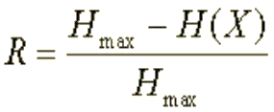



Математическая постановка
- Средняя длинна кодового слова
- Энтропия источника
- Избыточность источника
B
- Избыточность кода
- Удельная энтропия

Slide 5
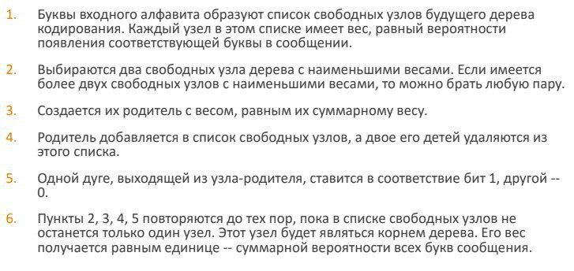
Алгоритм построения дерева кодирования Хаффмана

Slide 6
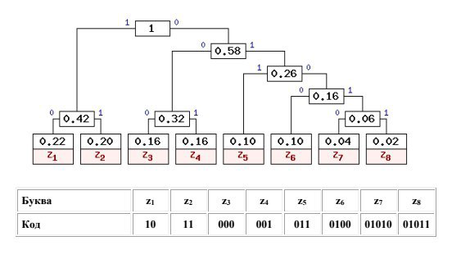
Пример построения дерева кодирования Хаффмана

Slide 7
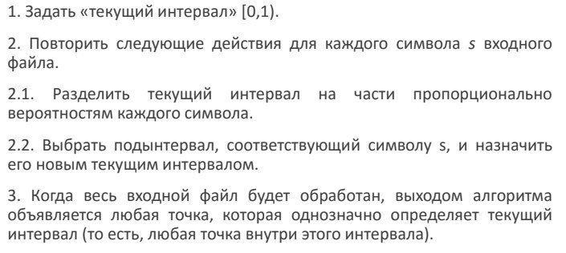
Алгоритм арифметического кодирования

Slide 8
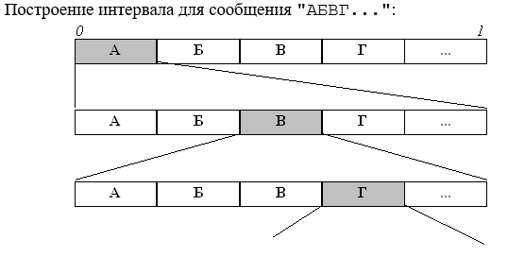
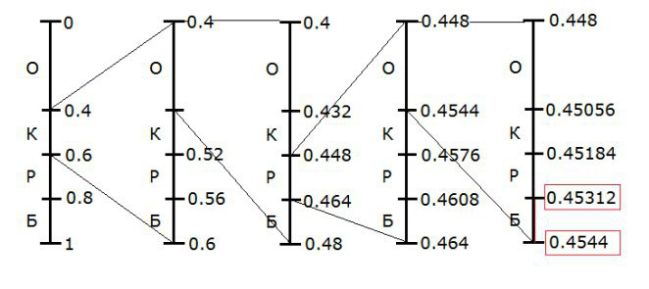
Пример арифметического кодирования

Slide 9
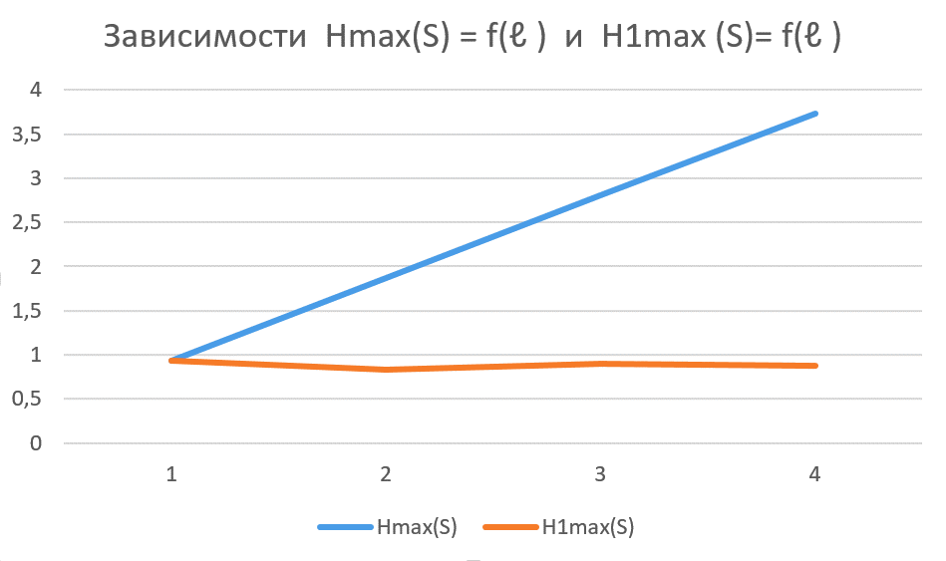
График зависимости Hmax(S) = f(ℓ ) и H1max (S)= f(ℓ )

Slide 10
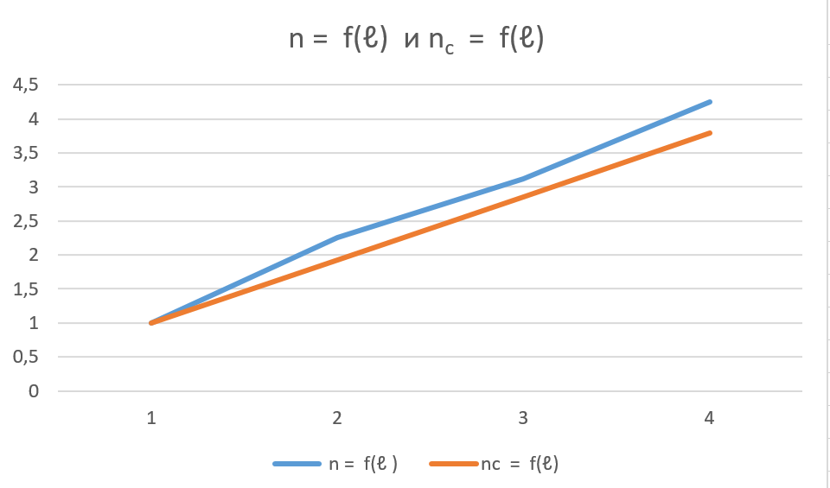
График зависимости средней длины кодового слова и средней длины на символ

Slide 11
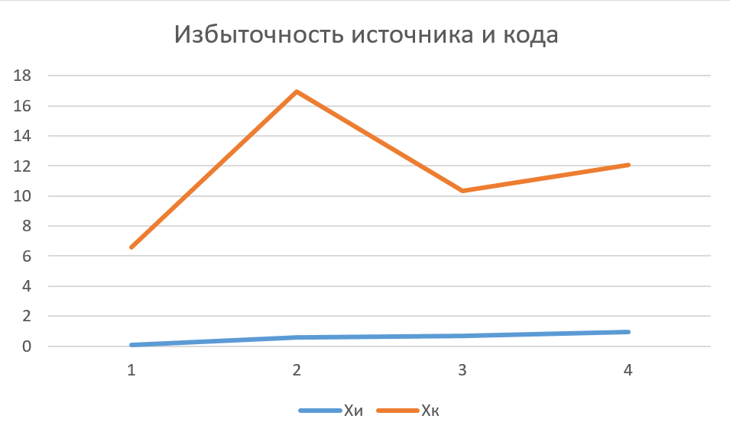
График зависимости избыточности источника и избыточности кода

Slide 12
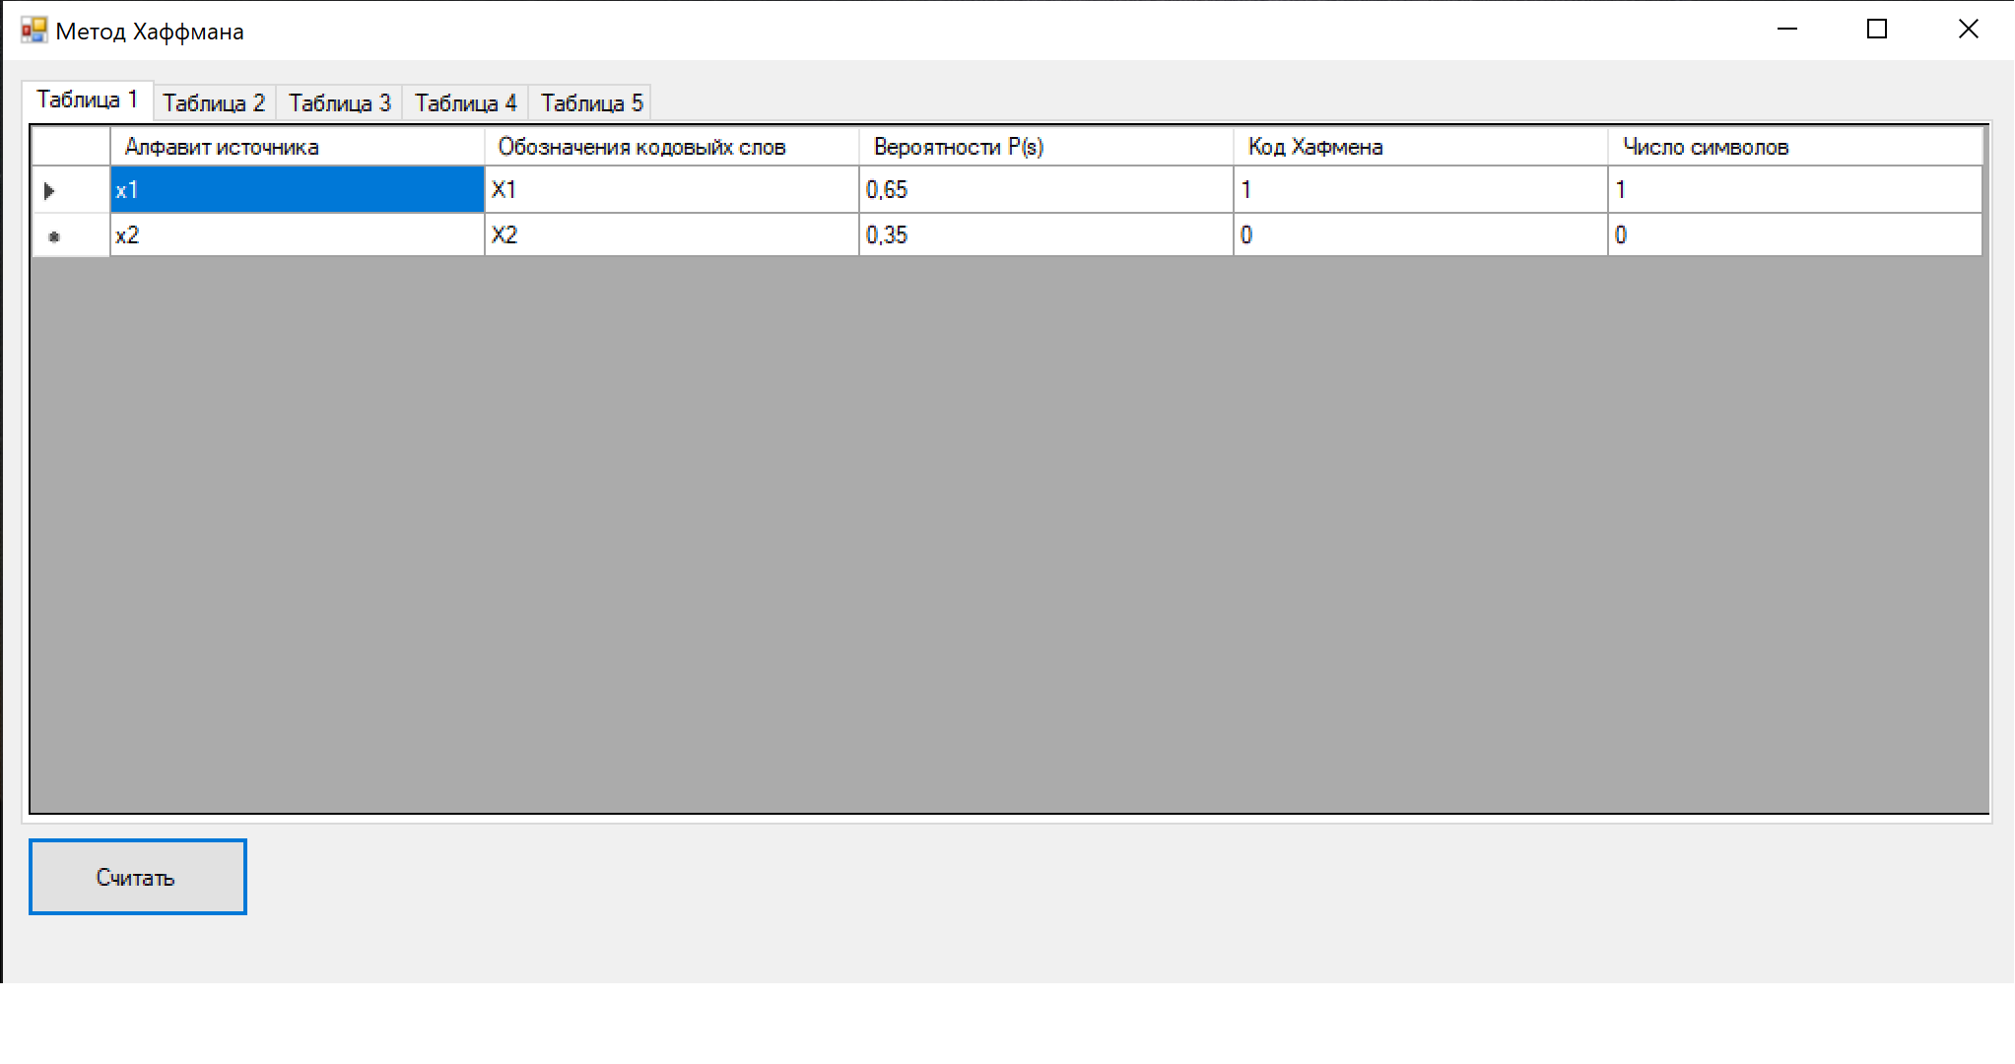
Работа программы 1

Slide 13
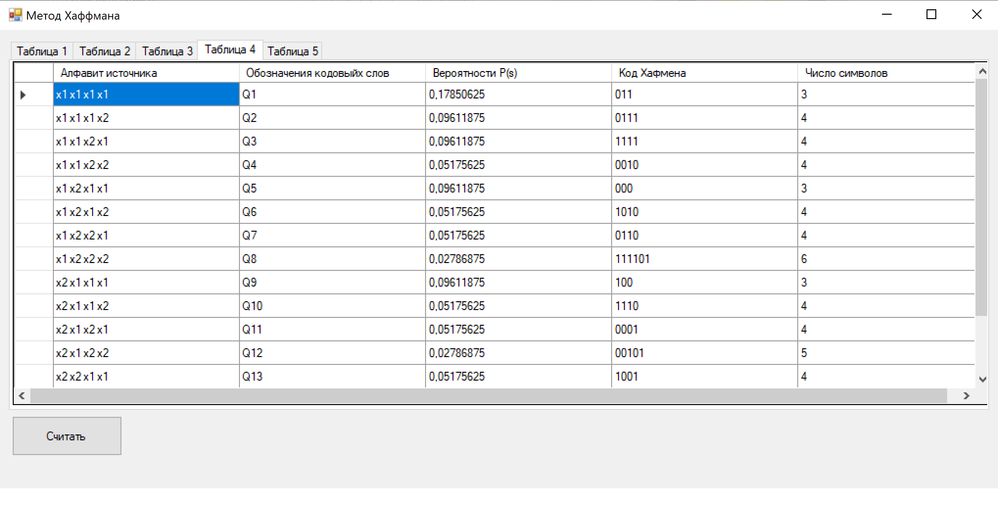
Работа программы 1

Slide 14
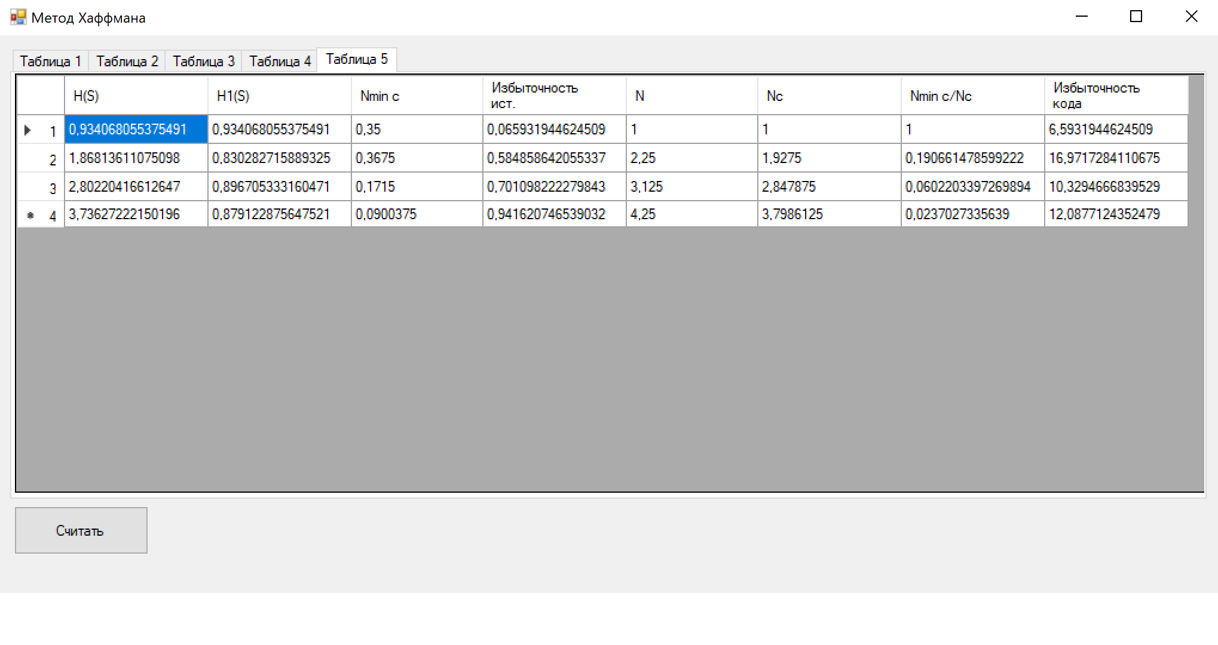
Работа программы 1

Slide 15
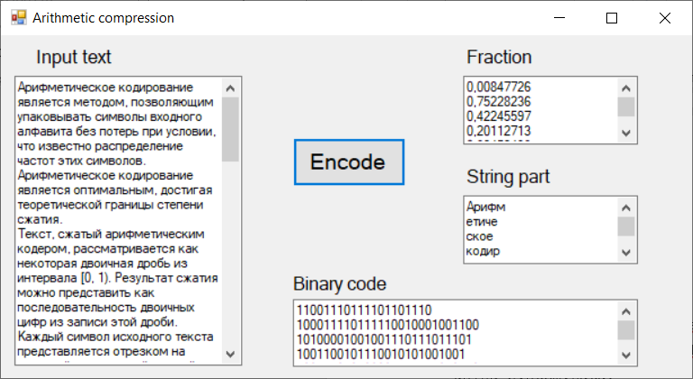
Работа программы 2

Slide 16

Выводы
Сжатие Хаффмана - статистический метод сжатия, который уменьшает среднюю длину кодового слова для символов алфавита. Код Хаффмана является примером кода, оптимального в случае, когда все вероятности появления символов в сообщении - целые отрицательные степени двойки. Для заданного распределения частот символов может существовать несколько возможных кодов Хаффмана. Возможно определить 'каноническое' дерево Хаффмана, выбрав одно из возможных деревьев. Может показаться что кодирование Хаффмана лучшее средство для сжатия. Однако это не так. Как было замечено выше, этот метод оптимален только в том случае, когда все символы в сообщении имеют вероятности появления равные целым отрицательным степеням двойки, что в общем случае не так. Метод арифметического кодирования не имеет этого ограничения: он достигает одинакового эффекта, т.к. рассматривает сообщение как единое целое (что для кодирования по Хаффману потребовало бы нумерации каждого из всех возможных сообщений), и таким образом достигает теоретической энтропийной границы эффективности сжатия для любого источника.

